Slide 1
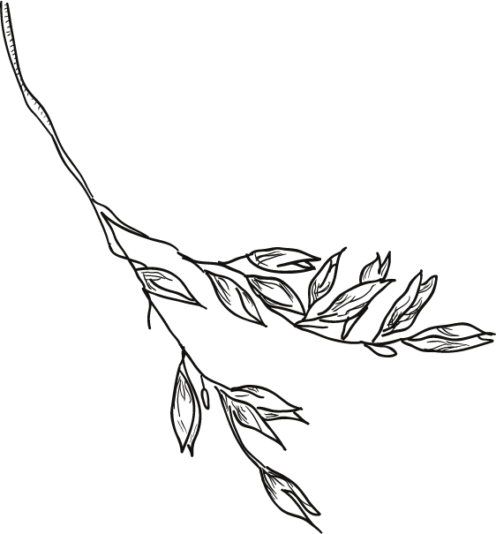
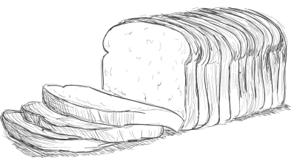
老 王
——分析杨绛对老王的情感运动过程
杨绛

Slide 2
学习目标：在圈点勾画中分析理解作者对老王
情感的运动过程。

Slide 3
回顾：
1. 围绕老王的事件
职业、家庭情况、身体状况、居住条件、
送冰、送默存上医院、临终前送香油鸡蛋
2.老王的形象特征
不幸、善良

Slide 4
分析杨绛对老王的情感运动过程
根据文章内容的先后顺序（事件的先后顺序）
分析作者对老王的情感运动过程

Slide 5
思考：1.对老王基本情况的叙述中，你读出了作者对老王怎样的情感？请圈画出相关语句。

Slide 6
同情、宽容
老王只有一只眼，另一只是"田螺眼"，瞎的。乘客不愿坐他的车，怕他看不清，撞了什么。有人说，这老光棍大约年轻时不老实，害了什么恶病，瞎掉了一只眼。他那只好眼也有病，天黑了就看不见。有一次，他撞在电杆上，撞得半面肿胀，又青又紫。那时候我们在干校，我女儿说他是夜盲症，给他吃了大瓶的鱼肝油，晚上就看得见了。他也许是从小营养不良而瞎了一眼，也许是得了恶病，反正同是不幸，而后者该是更深的不幸。

Slide 7
思考：2.在送冰这件事中，作者对老王的情感是否发生了转变？你从哪里看出来的？勾画出关键词。

Slide 8
有一年夏天，老王给我们楼下人家送冰，愿意给我们家带送，车费减半。我们当然不要他减半收费。每天清晨，老王抱着冰上三楼，代我们放入冰箱。他送的冰比他前任送的大一倍，冰价相等。胡同口蹬三轮的我们大多熟识，老王是其中最老实的。他从没看透我们是好欺负的主顾，他大概压根儿没想到这点。
→
敬意
同情、宽容

Slide 9
思考：3.“文化大革命”中老王送默存上医院，作者和老王的对话中你是否发现了作者对老王情感上的微妙变化？

Slide 10
"文化大革命"开始，默存不知怎么的一条腿走不得路了。我代他请了假，烦老王送他上医院。我自己不敢乘三轮，挤公共汽车到医院门口等待。老王帮我把默存扶下车，却坚决不肯拿钱。他说:"我送钱先生看病，不要钱。"我一定要给钱，他哑着嗓子悄悄问我:"你还有钱吗?"我笑着说有钱，他拿了钱却还不大放心。
精神上可敬

Slide 11
思考：4.老王临终前给作者送香油鸡蛋的详细叙述中，细节描写为什么会用那样冷酷甚至“丑化”的笔墨？

Slide 12
有一天，我在家听到打门，开门看见老王直僵僵地镶嵌在门框里。往常他坐在蹬三轮的座上，或抱着冰伛着身子进我家来，不显得那么高。也许他平时不那么瘦，也不那么直僵僵的。他面如死灰，两只眼上都结着一层翳，分不清哪一只瞎，哪一只不瞎。说得可笑些，他简直像棺材里倒出来的，就像我想象里的僵尸，骷髅上绷着一层枯黄的干皮，打上一棍就会散成一堆白骨。我吃惊地说:"啊呀，老王，你好些了吗?"

Slide 13
思考：5.请说说作者在结尾段的回忆中对老王的情感态度发生了怎样的变化？

Slide 14
我回家看着还没动用的那瓶香油和没吃完的鸡蛋，一再追忆老王和我对答的话，琢磨他是否知道我领受他的谢意。我想他是知道的。但不知为什么，每想起老王，总觉得心上不安。因为吃了他的香油和鸡蛋?因为他来表示感谢，我却拿钱去侮辱他?都不是。几年过去了，我渐渐明白:那是一个幸运的人对一个不幸者的愧怍。
敬佩

Slide 15
小结：
同情 → 可敬 → 愧疚、敬佩
俯视 → 平视 → 仰视

